Slide 1
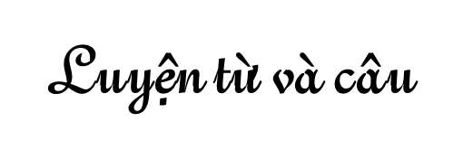
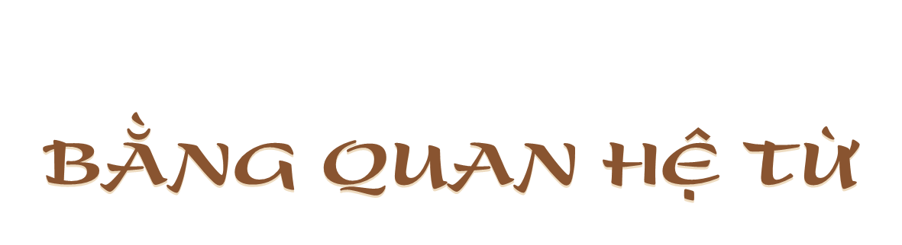

Tuần 22

Slide 2

01
02
03
04
Hiểu thế nào là câu ghép thể hiện quan hệ tương phản
Biết phân tích cấu tạo câu ghép
Thêm được một vế câu ghép để tạo thành câu ghép chỉ quan hệ tương phản
Biết xác định chủ ngữ, vị ngữ của mỗi vế câu ghép trong mẫu chuyện

Slide 3


Để thể hiện quan hệ nguyên nhân - kết quả giữa hai vế câu ghép, ta có thể nối bằng gì?

Slide 4
Để thể hiện quan hệ nguyên nhân - kết quả giữa hai vế câu ghép, ta có thể nối chúng bằng:
- Một quan hệ từ: vì , bởi vì, nên, cho nên,...
- Hoặc một cặp quan hệ từ: vì ... nên; bởi vì ... cho nên; tại vì ... cho nên; do ... nên; do ... mà; nhờ ... mà...

Slide 5
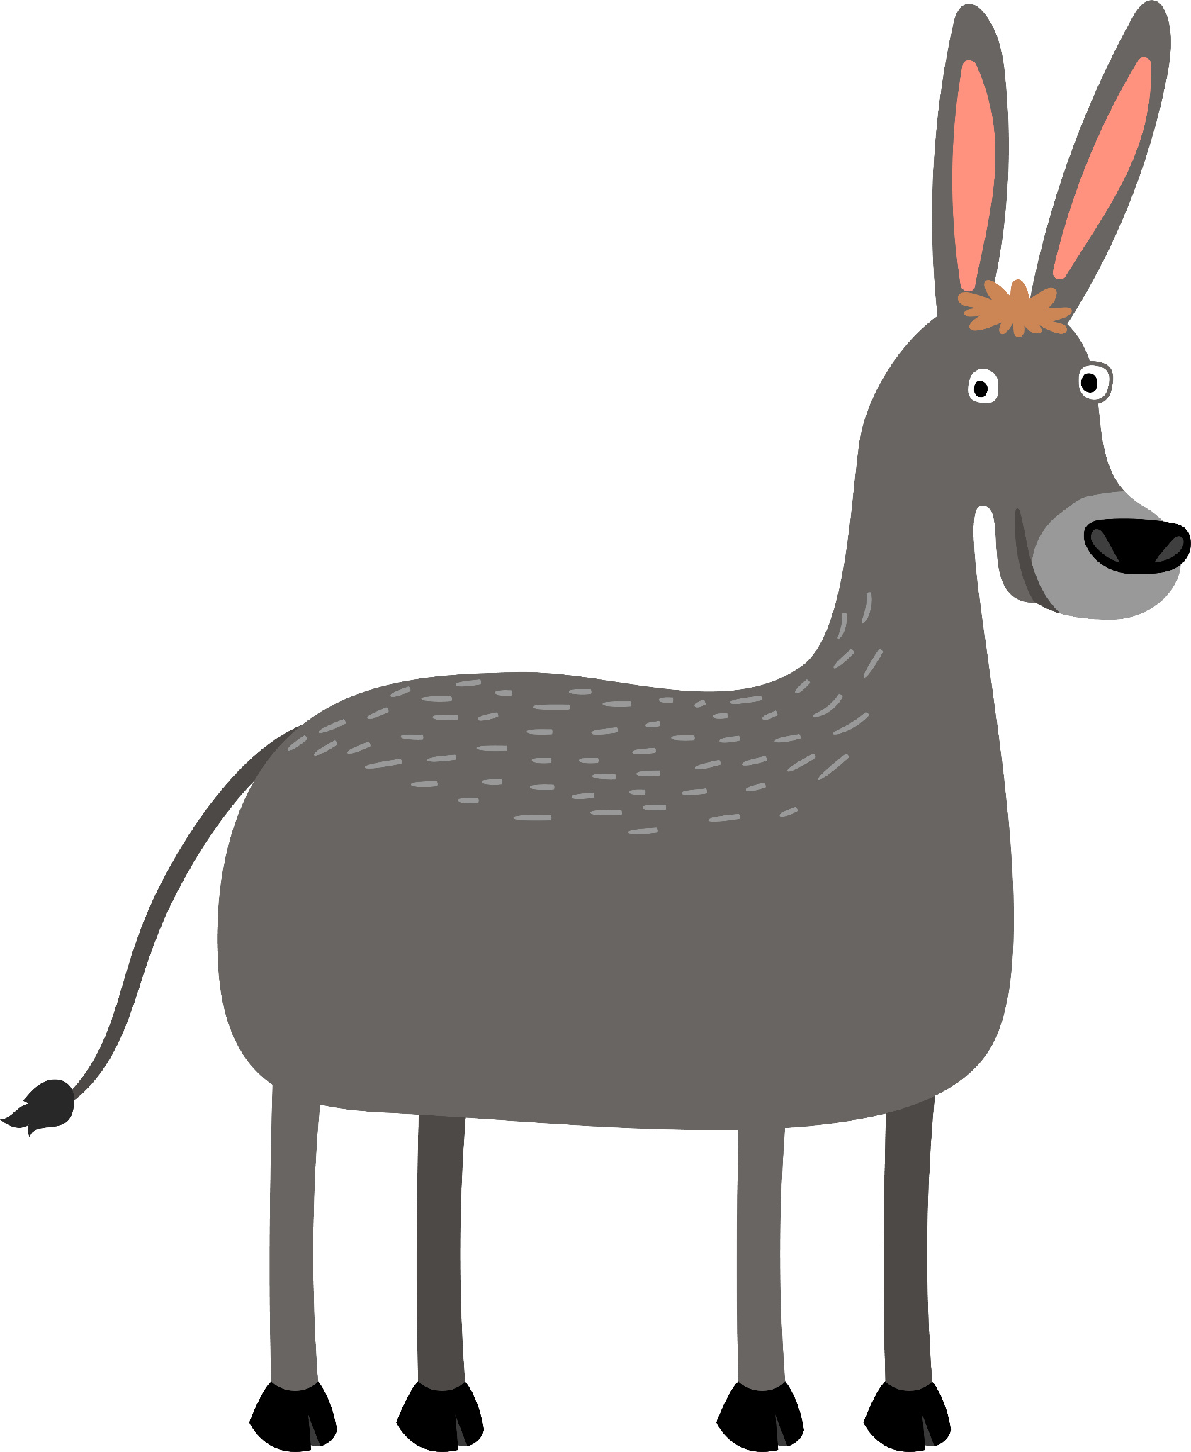

01

Slide 6
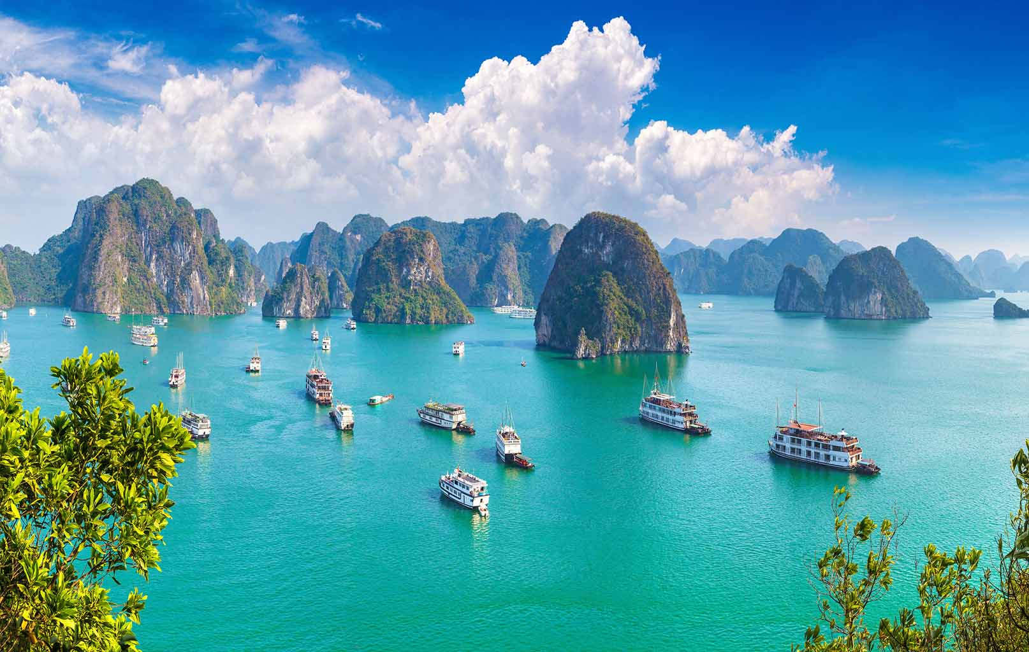
1. Tìm câu ghép trong hai đoạn văn và cho biết các vế câu được nối với nhau bằng những từ nào?
Bốn mùa Hạ Long mang trên mình một màu xanh đằm thắm: xanh biếc của biển, xanh lam của núi, xanh lục của trời. Màu xanh ấy như trường cửu, lúc nào cũng bát ngát, cũng trẻ trung, cũng phơi phới.
Tuy bốn mùa là vậy, nhưng mỗi mùa Hạ Long lại có những nét riêng biệt, hấp dẫn lòng người.

Slide 7
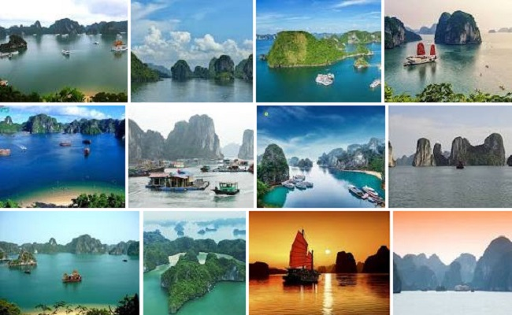
1. Tìm câu ghép trong hai đoạn văn và cho biết các vế câu được nối với nhau bằng những từ nào?
Tuy bốn mùa là vậy, nhưng mỗi mùa Hạ Long lại có những nét riêng biệt, hấp dẫn lòng người.

Slide 8

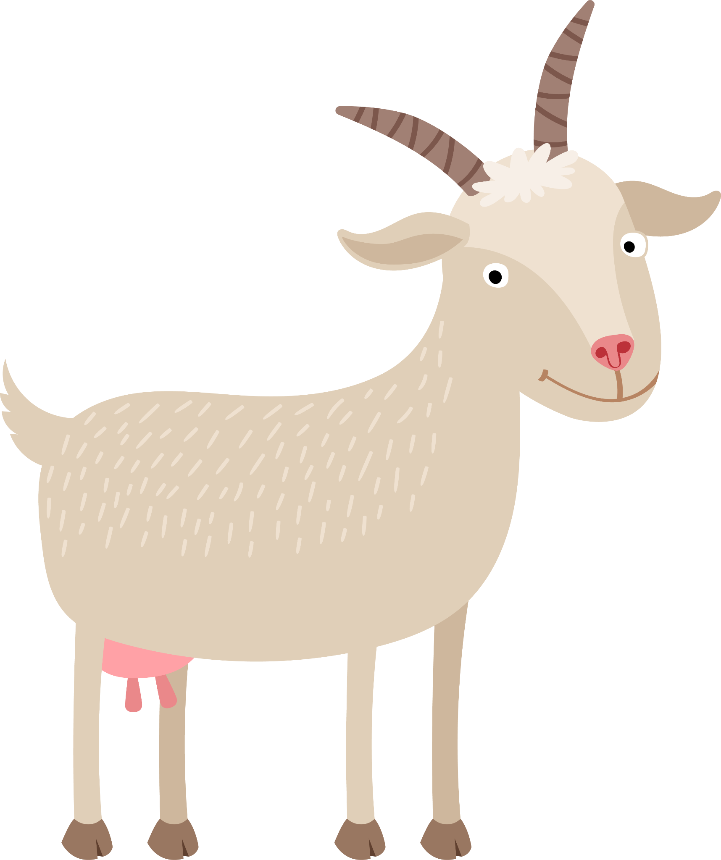

2. Tìm thêm câu ghép có quan hệ từ tương phản
Dù trời rất rét, tớ vẫn thức dậy sớm báo thức cho mọi người.
Tuy dịch bệnh khó khăn nhưng mọi người luôn biết nhường cơm sẻ áo.
Mặc dù công việc nhà nông rất vất vả nhưng các bác nông dân vẫn hăng say với công việc đồng áng.

Slide 9


02

Slide 10


Để thể hiện mối quan hệ tương phản giữa hai vế câu ghép,
ta có thể nối chúng bằng:
MỘT QUAN HỆ TỪ
MỘT CẶP QUAN HỆ TỪ
tuy
tuy … nhưng…
dù
mặc dù … nhưng…
mặc dù
nhưng
dù … nhưng…

Slide 11


03

Slide 12
Phân tích cấu tạo của các câu ghép sau:
1
/
Mặc dù nhưng
a) Mặc dù giặc Tây hung tàn nhưng chúng không thể ngăn cản
các cháu học tập, vui tươi, đoàn kết, tiến bộ
HỒ CHÍ MINH
b) Tuy rét vẫn kéo dài, mùa xuân đã đến bên bờ sông Lương.
NGUYỄN ĐÌNH THI
C V C
V
/
Tuy
C V C V

Slide 13
Thêm một vế câu vào chỗ trống để tạo thành câu ghép chỉ quan hệ tương phản:
2
nhưng cây cối trong vườn nhà em vẫn
a) Tuy hạn hán kéo dài ...........................................................................
…………..………
b) ......................................................... nhưng các bác nông dân vẫn miệt mài trên đồng ruộng.
vẫn xanh tươi.
Mặc dù mặt trời đã đứng bóng

Slide 14

Thêm một vế câu vào chỗ trống để tạo thành câu ghép chỉ quan hệ tương phản:
3
Chủ ngữ ở đâu ?
Cô giáo viết lên bảng một câu ghép:
“Mặc dù tên cướp rất hung hăng, gian xảo nhưng cuối cùng hắn vẫn phải đưa hai tay vào còng số 8.”
Rồi cô hỏi:
- Em nào cho cô biết chủ ngữ của câu trên ở đâu?
Hùng nhanh nhảu:
- Thưa cô, chủ ngữ đang ở trong nhà giam ạ.
PHẠM HÁI LÊ CHÂU

Slide 15
Tìm chủ ngữ, vị ngữ của mỗi vế câu ghép trong mẩu chuyện vui:
3
Mặc dù tên cướp rất hung hăng, gian xảo nhưng
cuối cùng hắn vẫn phải đưa hai tay vào còng số 8.
Mặc dù
nhưng
C1
V1
C2
V2

Slide 16



Chuẩn bị bài:
Nối các vế câu ghép
bằng quan hệ từ
(trang 54)

